Slide 1
hw1
自我介紹
Notes:
大家好，接下來我會用故事七步驟來來講述一個關於我的故事

Slide 2
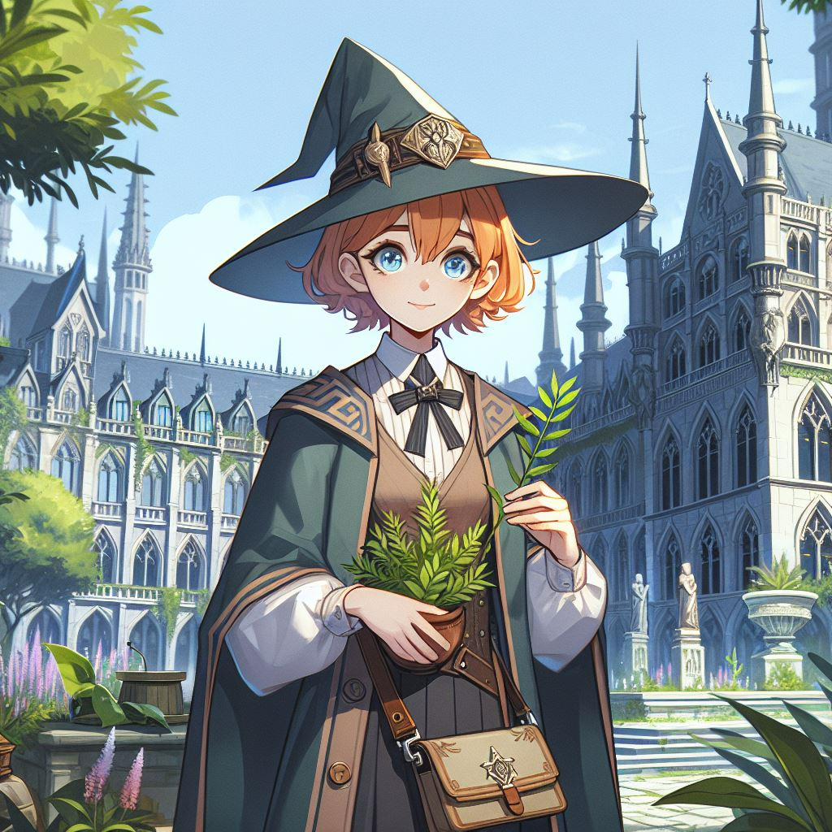
目標
Notes:
目標
我是一位見習魔法師，夢想是舉世聞名的魔法師，為了實現這個目標，我前往一所著名的魔法大學就讀
prompt:
橘色短髮，藍眼睛，女巫，就讀魔法大學

Slide 3
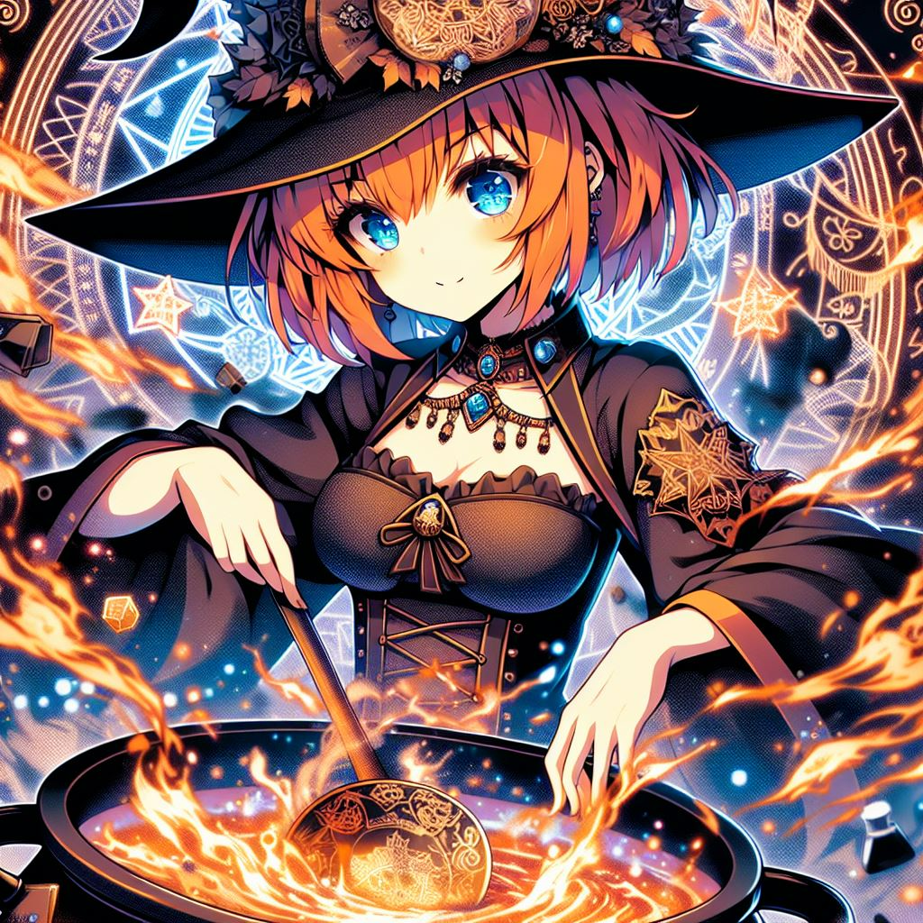
阻礙
Notes:
阻礙
就讀期間，讓我最煩惱的就是魔藥課，他是我最不拿手的科目
prompt:
橘色短髮，藍眼睛，女巫，製作魔藥

Slide 4
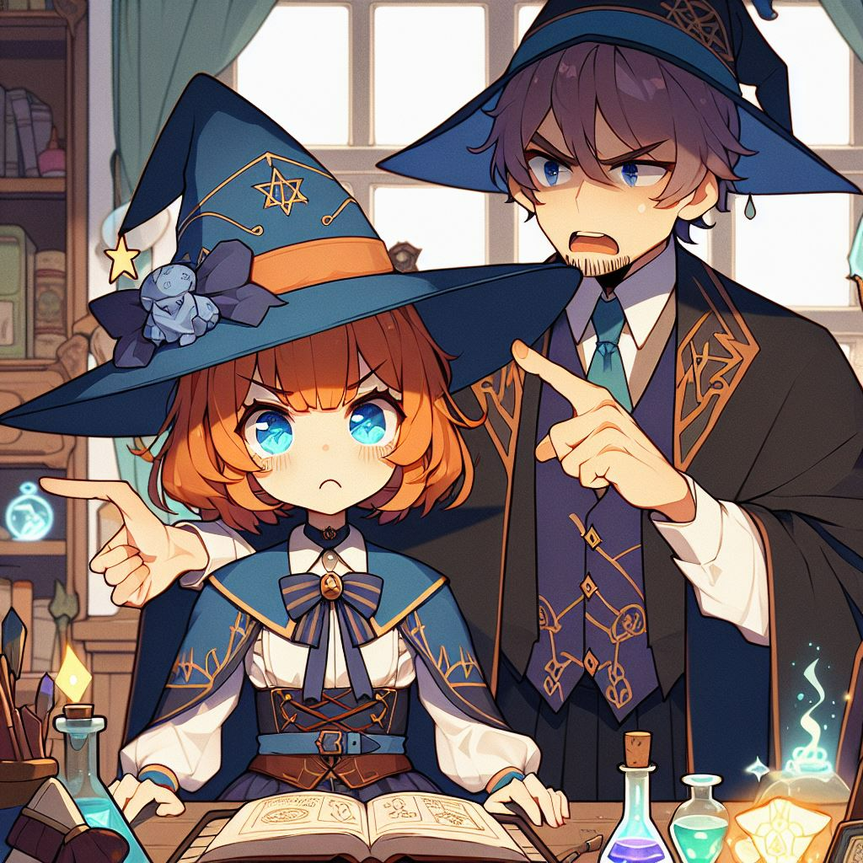
阻礙
Notes:
阻礙
我常常因為製作魔藥時引發爆炸，被老師扣分懲罰
prompt:
橘色短髮，藍眼睛，女巫，上課被老師罵

Slide 5
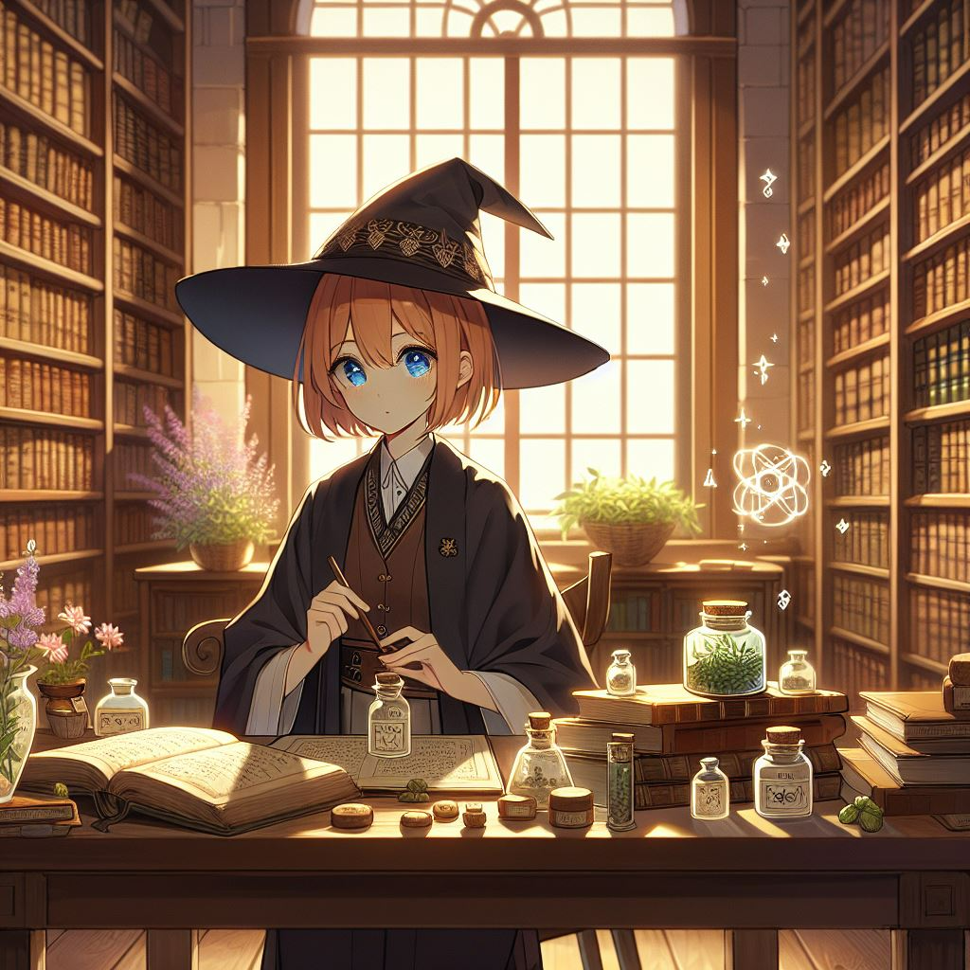
努力
Notes:
努力
為了拿到好成績，我每天都在練習調配魔藥
prompt:
橘色短髮，藍眼睛，女巫，圖書館，研究魔藥

Slide 6
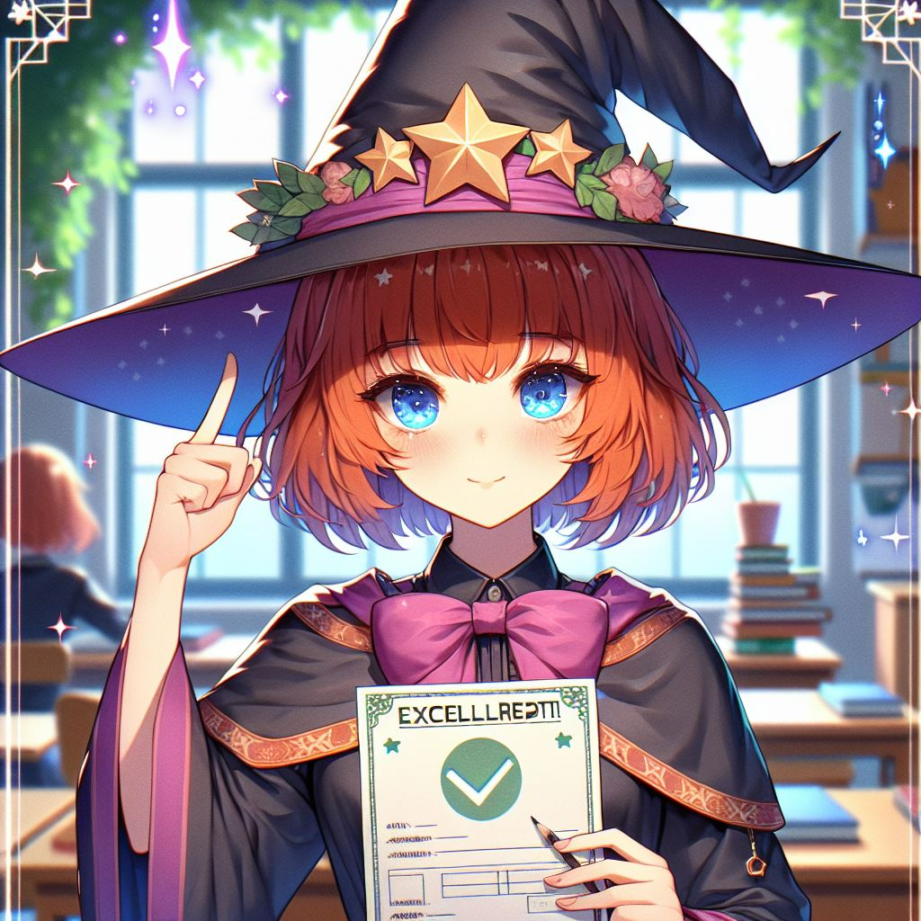
結果
Notes:
結果
經過一段時間的努力，我的魔藥學成績逐漸提高。甚至得到了教授的讚賞。讓我有信心面對接下來了期末考試
prompt:
橘色短髮，藍眼睛，女巫，拿到好成績

Slide 7
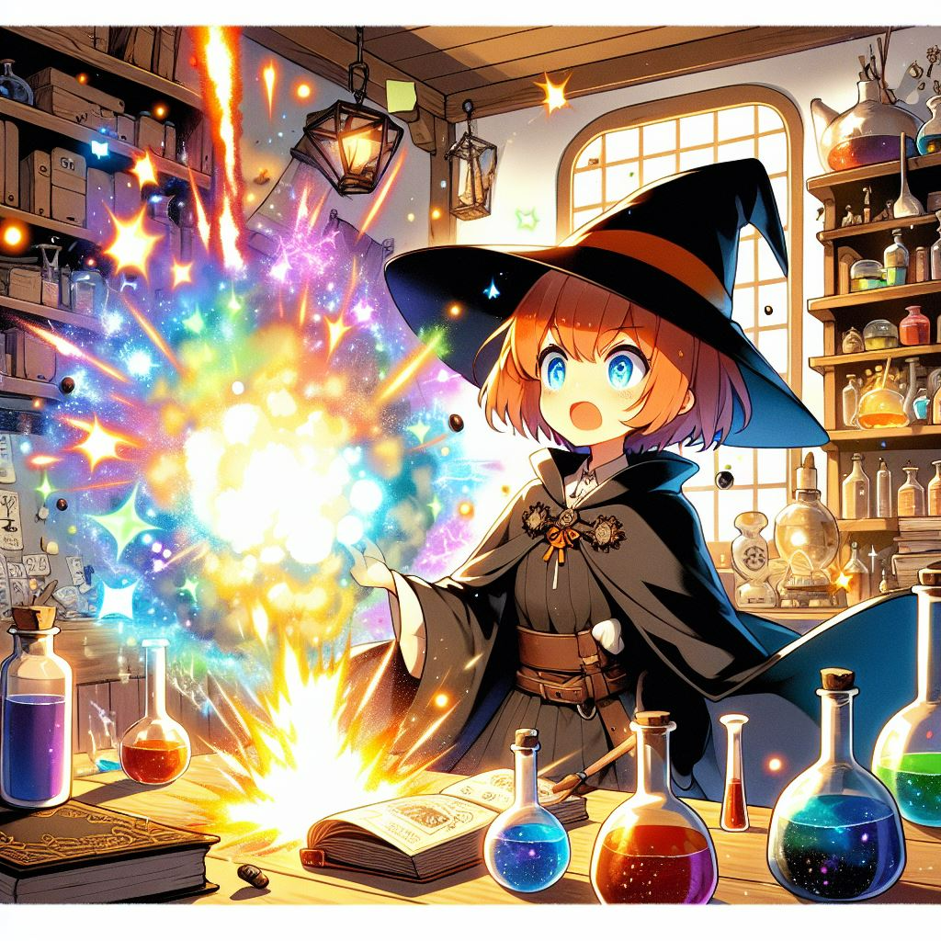
意外
Notes:
意外
然而在期末考試時，我不小心引發了一場爆炸，導致教室被我弄得一團亂。 prompt:
橘色短髮，藍眼睛，女巫，製作魔藥，魔藥爆炸

Slide 8

意外
Notes:
意外
這個意外讓我非常焦慮，開始擔心自己的期末成績不理想。
prompt:
橘色短髮，藍眼睛，女巫，焦慮的表情，在混亂的教室裡

Slide 9
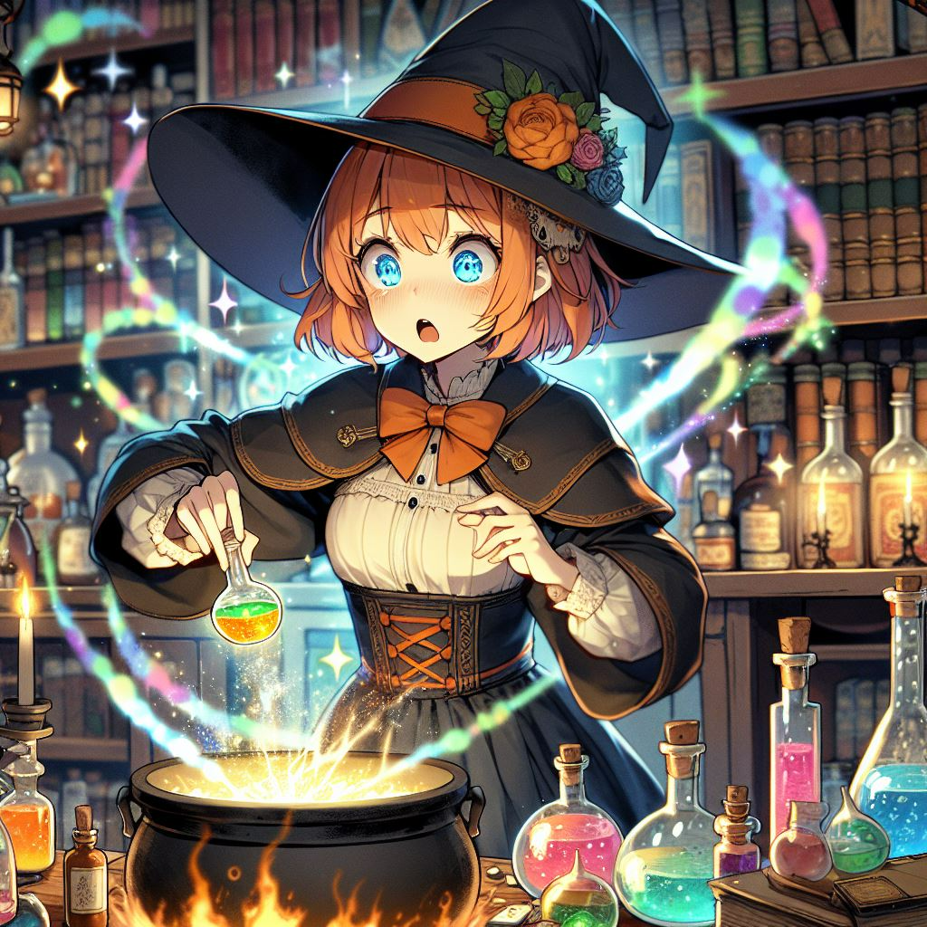
轉彎
Notes:
轉彎
然而，我的魔藥學成績拿到了全年級最高分。因為我意外製作出了效果更好的藥水。
prompt:
橘色短髮，藍眼睛，女巫，意外的表情，製作出特別的魔藥

Slide 10
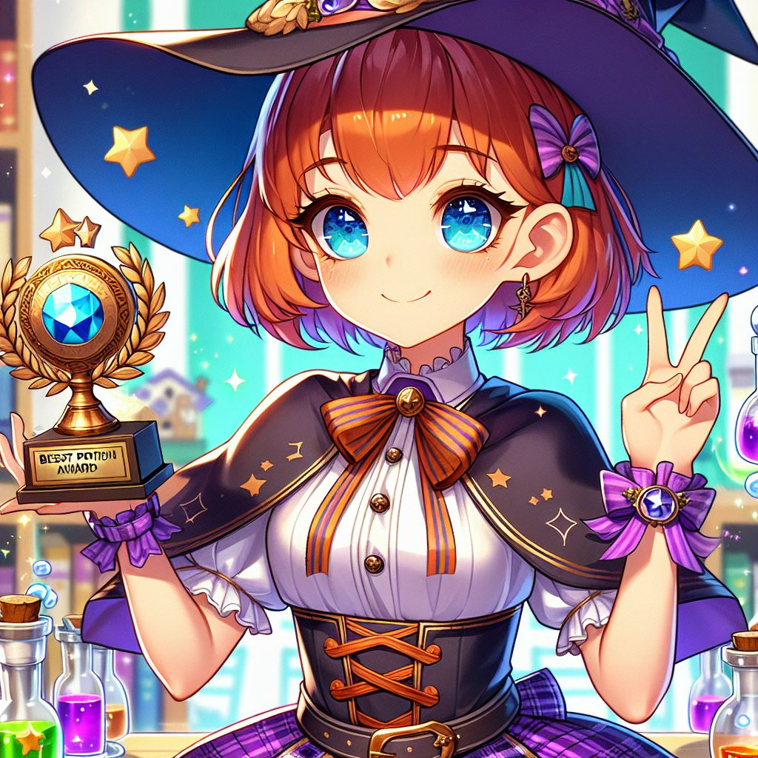
結局
Notes:
結局
最終，我的努力和堅持得到了全校師生的認可，並且拿到了全年級第一的成績。
prompt:
橘色短髮，藍眼睛，女巫，獲得獎盃

